Slide 1
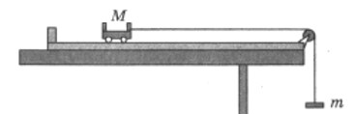
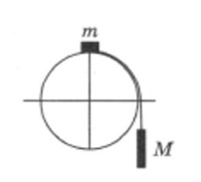
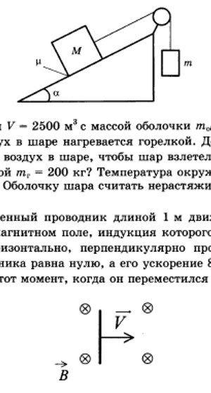
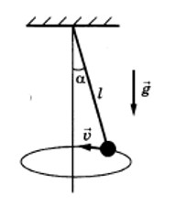
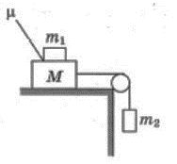
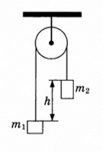
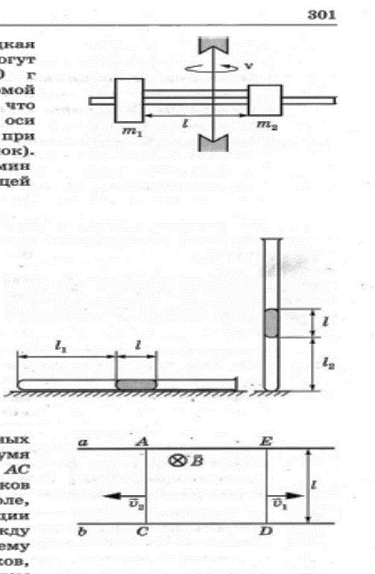
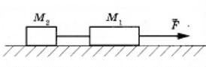
МЕХАНИКА
Задача 1д..Начальная скорость движения тела равна 5 м/с. Сколько потребуется времени, чтобы увеличить его скорость в 3 раза при равноускоренном движении по прямой в одном направлении на пути 20 м?
Задача 2д. Если во время полета между двумя городами дует попутный ветер со скоростью 20 м/с, то самолет затрачивает на перелет между ними на перелет 6ч. На сколько минут больше полетного времени затратит самолет, если будет дуть такой же боковой ветер перпендикулярно линии полета? Скорость самолета относительно воздуха постоянна и равна 328 км/ч.
Задача 3д. Небольшой камень, брошенный с ровной горизонтальной поверхности земли под углом 30° к горизонту, упал обратно на землю в 86,6 м от места броска. Какой максимальной высоты он достиг за время полёта?
2 закон Ньютона
Задача 4д. Конус с углом при вершине 2 α вращается вокруг вертикальной оси, совпадающей с его осью симметрии. Вершина конуса обращена вверх. На поверхности конуса находится небольшая шайба. При какой минимальной угловой скорости вращения конуса шайба не будет соскальзывать с него, если коэффициент трения которой о поверхность конуса равен μ и шайба находится на расстоянии L от вершины конуса?
Задача 5д. Небольшой груз, прикрепленный к нити длиной L = 20 см,
вращается вокруг вертикальной оси так, что нить отклоняется от
вертикали на угол α = 30⁰. Определите период вращения груза.
Задача 6д. Маленький шарик падает сверху на наклонную плоскость и
упруго отражается от неё. Угол наклона плоскости к горизонту равен 45⁰. На какое расстояние по вертикали перемещается шарик между первым и вторым ударами о плоскость? Скорость шарика в момент первого удара направлена вертикально вниз и равна 2 м/с.
Задача 7д. На вертикальной оси укреплена гладкая горизонтальная штанга, по
которой могут перемещаться два груза массами m₁ = 100 г и m₂ =
400 г, связанные нерастяжимой невесомой нитью длиной L = 30 см
Нить закрепили на оси так, что грузы располагаются по разные
стороны от оси и натяжение нити с обеих сторон от оси при
вращении штанги одинаково. С какой частотой необходимо вращать
штангу, чтобы модуль силы натяжения нити, соединяющей грузы,
Т = 95 Н.
Движение связанных тел
Задача 8д. В установке, изображенной на рисунке, масса грузика подобрана так, что первоначально покоящаяся тележка после толчка вправо движется равномерно по поверхности трибометра. Во сколько раз масса грузика m
меньше массы тележки М, если после толчка влево
тележка движется с ускорением 2 м/с². Блок идеален.
Нить невесома и нерастяжима. Силу сопротивления
движению тележки считать постоянной и одинаковой в обоих случаях.
Задача 9д. Система из грузов m и M и связывающей их легкой нерастяжимой
нити в начальный момент покоится в вертикальной плоскости,
проходящей через центр закрепленной сферы. Груз m находится в
точке А на вершине сферы. В ходе возникшего движения груз m
отрывается от поверхности сферы, пройдя по ней дугу 30⁰. Найдите
массу m, если M = 330 г. Трением пренебречь.
Задача 10д. Грузы массами М = 1 кг и m связаны легкой нерастя-
жимой нитью, переброшенной через блок, по которому нить
может скользить без трения. Груз массой М находится на
шероховатой наклонной плоскости (угол наклона плоскости
к горизонту α = 30⁰, коэффициент трения μ = 0,3). Чему равно
минимальное значение массы m, при котором система грузов
еще не выходит из первоначального состояния покоя?
Задача 11д. Система грузов М, m₁ и m₂, показанная на рисунке, движется
из состояния покоя. Грузы М и m₂ связаны легкой
нерастяжимой нитью, которая скользит по блоку без трения.
Коэффициент трения между грузами М и m₁ равен μ = 0,2.
Пусть М = 1,2 кг, m₁ = m₂= m. Считать, что поверхность стола
горизонтальная и гладкая. При каких значениях m грузы М и
m₁ движутся как единое целое?
Задача 12д. Два небольших тела с массами m₁ = 2 кг и m₂ = 3 кг
висят на разных концах невесомой нерастяжимой нити, перекину-
той через гладкий неподвижный блок. Тела пришли в движение
без начальной скорости и через время t = 0,5 с они оказались на
одной высоте? На каком расстоянии h от второго тела находилось
первое тело до начала движения?.
Задача 13д. Два груза, связанные нерастяжимой и невесомой
нитью, движутся прямолинейно по гладкой оризонтальной поверхности под действием постоянной горизонтальной
силы F, приложенной к грузу М₁ = 2 кг. Нить обрывается
при значении силы натяжения 4 Н, при этом модуль силы F равен 12 Н. Чему равна масса второго груза М₂.?

Slide 2
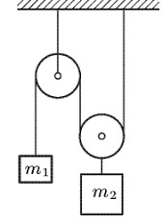
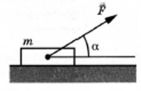
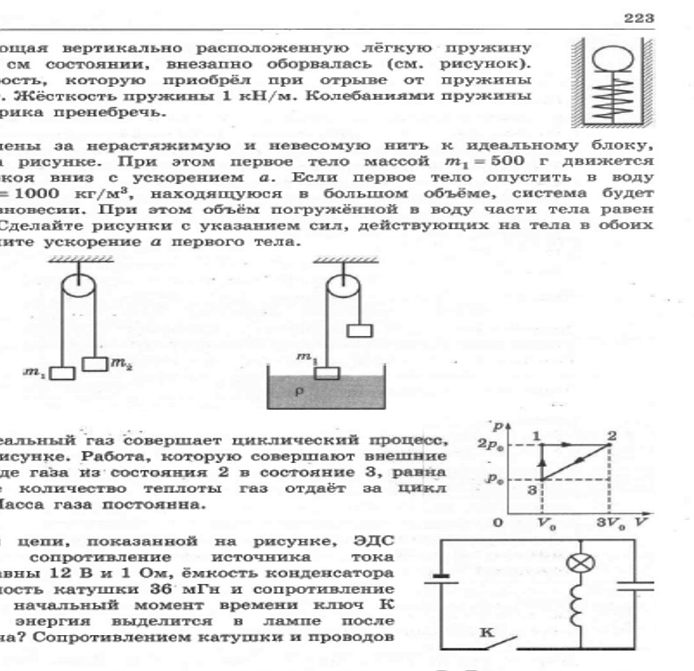
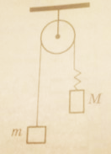
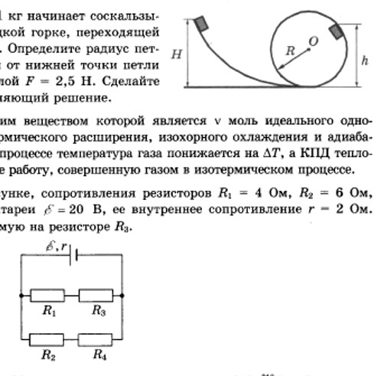
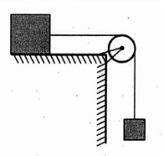
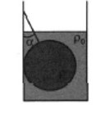
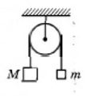
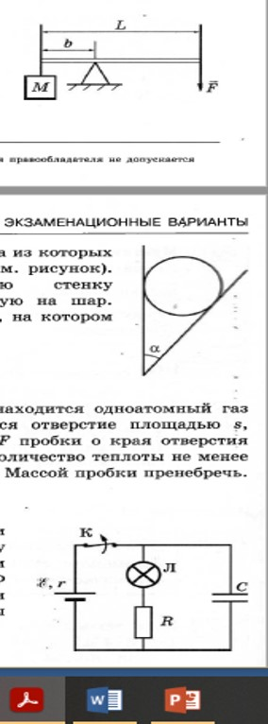
Задача 14д. В устройстве, изображенном на рисунке, оба блока невесомые
и гладкие, а все нити невесомы и нерастяжимы. Найти силу натяжения нити,
если массы тел m₁= 100 г и m₂ = 300 г.
Задача 15д. Два тела подвешены на нерастяжимую и невесомую нить к идеальному
блоку, как показано на рисунке. При этом первое тело массой
m₁ движется из состояния покоя вниз с ускорением а = 2 м/с².
Если первое тело опустить в воду с плотностью ρ = 1000 кг/м³,
находящуюся в большом объеме, система будет находиться в
равновесии. При этом объем погруженной в воду части тела равен
V = 1,5 · 10 ^{– 4} м³. Определите массу первого тела m₁.
Задача 16д. На одном из концов невесомой нерастяжимой нити,
перекинутой через невесомый гладкий блок, подвешена гиря массой
m = 200 г. Другой конец нити соединен с лёгкой пружиной, на которой
подвешен груз массой М = 300 г. Блок жестко закреплен на потолке.
Найти жесткость пружины k, считая, что все тела движутся с постоян-
ными ускорениями. Длина недеформированной пружины равна
l = 10 см, её длина при движении тел равна L= 13 см.
Задача 17д.
По горизонтальному столу движется брусок массой 0,8 кг,
соединенный с грузом массой 0,2 кг невесомой нерастяжимой
нитью, перекинутой через гладкий невесомый блок. Груз
движется с ускорением 1,2 м/с². Определите коэффициент трения
бруска о поверхность стола.
Задача 18д. Два груза подвешены на достаточно длинной невесомой
нерастяжимой нити, перекинутой через идеальный блок. Грузы удерживали
неподвижно, а затем осторожно отпустили, после чего они начали двигаться равноускоренно. Через = 1 с после начала движения скорость правого
груза массой m = 1 кг была направлена вертикально вверх и равна 4 м/с.
Определите силу натяжения нити. Трением пренебречь.
Движение под действием различных сил
Задача 19д. Груз массой 0,4 кг подвешен на пружине жесткостью 100 Н/м к потолку
лифта. Лифт равноускоренно поднимается вверх на расстояние 5 м в течение 2 с.
Каково удлинение пружины при установившемся движении груза?
Задача 20д. Брусок массой m = 2 кг движется поступательно
по горизонтальной плоскости под действием постоянной силы,
направленной под углом α = 30º к горизонту. Коэффициент
трения между бруском и плоскостью μ = 0,2. Модуль силы
трения, действующей на брусок, Fтр = 2,8 Н. Чему равен
модуль силы F?
Задача 21д.
Нить, удерживающая вертикально расположенную
легкую пружину в сжатом на 1 см состоянии, внезапно
оборвалась. Какова масса шарика, если он приобретает при
отрыве от пружины скорость 10 м/с? Жесткость пружины
2 кН/м. Колебаниями пружины после отрыва шарика
пренебречь.
Задача 22д. Небольшой кубик массой m =1,5 кг
начинает скользить с нулевой начальной скоростью
по гладкой горке, переходящей в мертвую петлю
радиусом R = 1,5 м. С какой высоты Н был отпущен
кубик, если на высоте h = 2 м от нижней точки петли кубик давит на её стенку с силой F = 4 Н.
Задача 23д Свинцовый шар на нити и полностью погружен в воду.
Нить образует с вертикалью угол 30⁰. Модуль силы,
с которой нить действует на шар, Т = 30 Н.
Плотность свинца ρ = 11300 кг/м³. Чему равна масса
шара? Трением шара о стенку пренебречь.
Задача 24д. Шарик закреплен на конце стержня. Другой конец стержня неподвижно прикреплен к горизонтальной оси, которая равномерно вращается с периодом вращения τ = 0,2 с. В результате шарик движется в вертикальной плоскости по окружности радиусом R = 20 см. Разность модулей сил, с которыми стержень действует на шарик в нижней и верхней точках траектории, Δ Т = 0,4 Н. Определите силу Т₁, с которой стержень действует на шарик в нижней точке траектории.
Задача 25д. Гладкий цилиндр лежит между двумя
плоскостями, одна из которых вертикальна, а линия их пере-
сечения горизонтальна. Сила давления цилиндра на вертикальную
стенку равна 10Н и в n = 3 раза меньше, чем сила давления
на цилиндр со стороны другой плоскости. Определите массу
цилиндра.

Slide 3
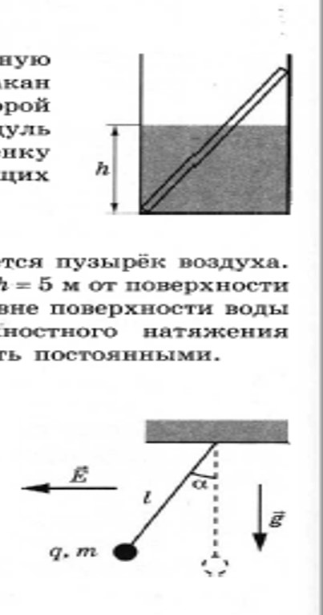
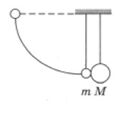
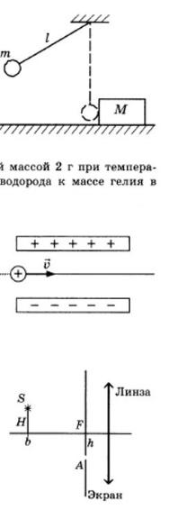
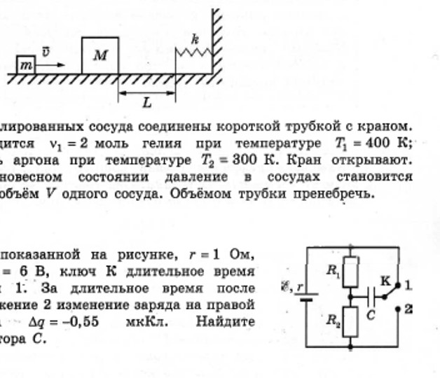
Задача 26д. В гладкий высокий стакан радиусом 4 см поставили
однородную тонкую палочку длиной 10 см и массой 0,9 г, после
чего в стакан налили до высоты h = 4 см воду. Найдите модуль
силы F, с которой верхний конец палочки давит на стенку
стакана.
Закон всемирного тяготения
Задача 27д. Средняя плотность планеты равна средней плотности Земли, а первая космическая скорость для планеты в 3 раза больше, чем на Земле. Чему равно отношение периода обращения спутника, движущегося вокруг планеты по низкой круговой орбите, к периоду обращения аналогичного спутника Земли? Объем шара пропорционален кубу радиуса (V ~ R³)
Задача 28д. Искусственный спутник Земли обращается по круговой орбите на высоте, равной радиусу Земли. Найдите ускорение свободного падения и первую космическую скорость на этой высоте , если радиус Земли 6400 км, а масса 6 · 10 ²⁴ кг.
Закон сохранения импульса
Задача 29д. Маленький шарик массой m = 0,25 кг подвешен на легкой
нерастяжимой нити длиной L = 0,8 м, которая разрывается при
силе натяжения T₀ . Шарик отведен от положения равновесия
(оно показано на рисунке пунктиром) и отпущен. Когда
шарик проходит положение равновесия, нить обрывается, и
шарик тут же абсолютно не упруго сталкивается с бруском
массой M = 2,75 кг, лежащим неподвижно на гладкой гори-
зонтальной поверхности стола. Скорость бруска после
удара υ = 0,4 м/с. Определите величину силы T₀ .
Задача 30д. Кусок пластилина массой m сталкивается со скользящим навстречу по горизонтальной поверхности стола бруском массой M и прилипает к нему. Скорости пластилина и бруска перед ударом направлены противоположно друг другу и равны υ₁ = 15 м/с и υ₂ = 5 м/с. Слипшиеся брусок с пластилином, когда их скорость уменьшится на 30%, переместятся на 15 см. Во сколько раз масса бруска больше массы пластилина M/m, если коэффициент трения между бруском и столом μ = 0,17?
Задача 31д. Снаряд массой 2m разрывается в полете на две равные части, одна из которых продолжает движение в том же направлении, а другая летит в противоположную сторону. В момент разрыва суммарная кинетическая энергия осколков увеличивается за счет энергии взрыва на величину Δ Е. Модуль скорости осколка, движущегося по направлению движения снаряда, равен υ₁, а модуль скорости второго осколка равен υ₂ Найдите Δ Е.
Задача 32д. На краю стола высотой h лежит пластилиновый шарик массой 100 г. На него со стороны стола налетает по горизонтали второй пластилиновый шарик массой М = 200 г, имеющий скорость υ = 0,9 м/с. Точка приземления шариков на пол была дальше от стола, чем заданное расстояние L = 0,3 м. Удар считать абсолютно неупругим. Найдите высоту стола h.
Задача 33д. Пуля летит горизонтально со скоростью υ₀ и пробивает стоящий на горизонтальной поверхности льда брусок и продолжает движение в прежнем направлении со скоростью υ₀/2. Масса бруска в 10 раз больше массы пули. Коэффициент трения скольжения между бруском и льдом μ = 0,1. Расстояние, на которое сместится брусок к моменту, когда его скорость уменьшится на 20 %, равно L = 4,5 м. Найдите начальную скорость пули υ₀ .
Задача 34д. Два шарика висят, соприкасаясь, на вертикальных
нитях длиной L = 2 м. Левый шарик отклоняют на угол 90⁰
и отпускают с начальной скоростью, равной нулю. Массы
шариков m = 200 г и М = 400 г. Какое количество теплоты
выделится в результате абсолютно неупругого удара шариков?
Задача 35д. По гладкой наклонной плоскости, составляющей угол α = 30⁰ с горизонтом, скользит из состояния покоя брусок массой М = 250 г. В тот момент, когда брусок прошел по наклонной плоскости расстояние х = 3,6 м, в него попала и застряла в нем летящая навстречу ему вдоль наклонной плоскости пуля массой m =
5 г. После попадания пули брусок поднялся вверх вдоль наклонной плоскости на расстояние S = 2,5 м от места удара. Найдите скорость пули перед попаданием в брусок. Трение бруска о плоскость не учитывать.
Задача 36д. Небольшой брусок массой m = 100 г, скользящий по
гладкой горизонтальной поверхности, абсолютно не
упруго сталкивается с неподвижным телом массой
M = 2m. При дальнейшем поступательном движении
тела налетают на недеформированную пружину,
одним концом прикрепленную к стене. Через какое время t после абсолютно неупругого удара бруски вернутся в точку столкновения? Скорость движения бруска до столкновения υ = 2 м/с, жесткость пружины к = 30 Н/м, а расстояние от точки столкновения до пружины L = 10 см.
Задача 37д. Снаряд массой 5 кг, летящий со скоростью 100 м/с, разрывается на два осколка. Первый осколок массой 4 кг летит под углом 90⁰ к первоначальному направлению, а второй – под углом 60⁰. Какова скорость второго осколка?
Задача 38д. В маленький шар массой М = 250 г, висящий на нити длиной L = 50 см, попадает и застревает в нем горизонтально летящая пуля массой m = 10 г. При какой минимальной скорости пули шар после этого совершит полный оборот в вертикальной плоскости. Сопротивлением воздуха пренебречь.

Slide 4
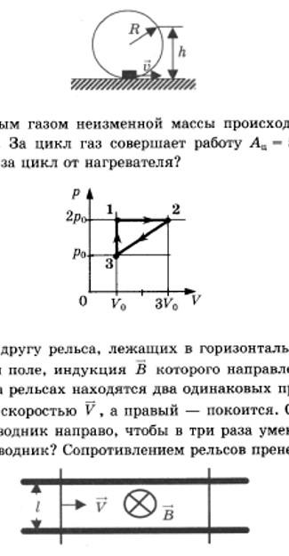
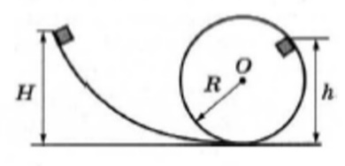
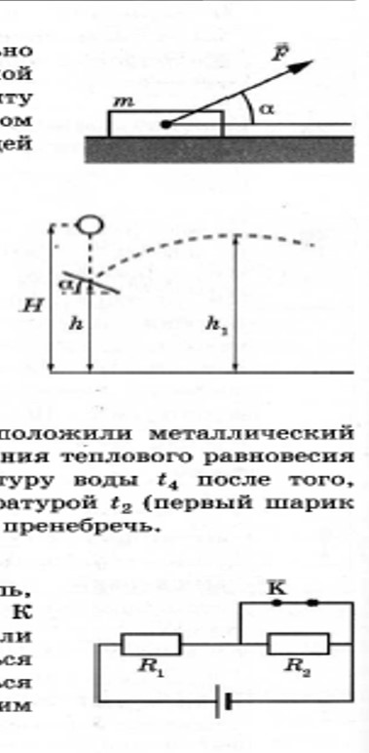
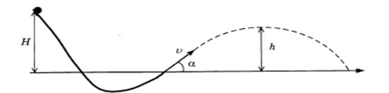
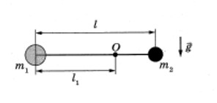
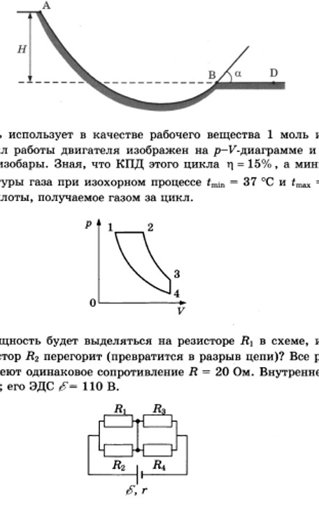
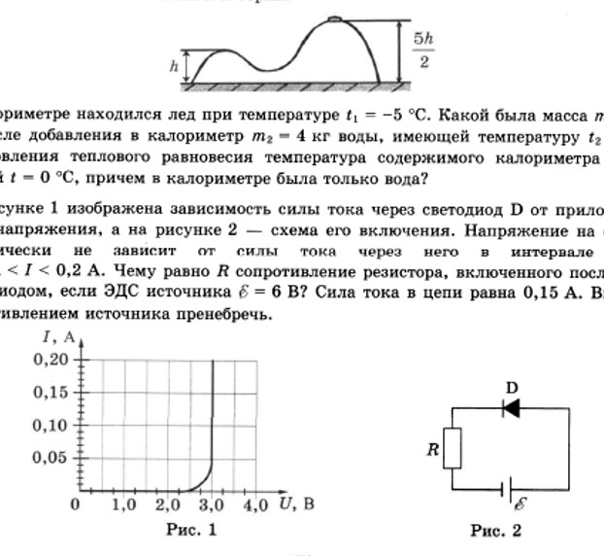
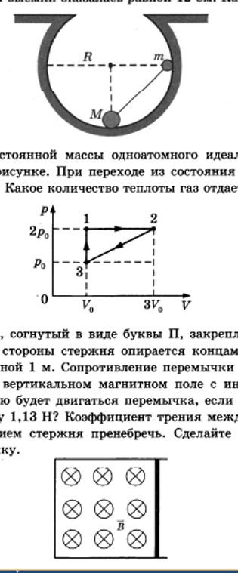
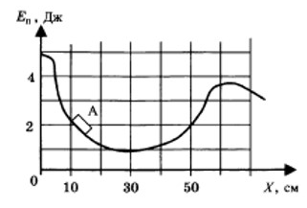
Закон сохранения энергии
Задача 39д. Небольшая шайба массой m = 0,2 кг после толчка приобретает
скорость υ = 3 м/с и скользит по внутренней поверхности гладкого
закрепленного кольца радиусом R = 0,14 м. С какой силой F шайба давит
на поверхность кольца в тот момент, когда она находится на высоте
h = 0,2 м от нижней точки кольца?
Задача 40д. При выполнении трюка «Летающий велосипедист» гонщик движется по гладкому трамплину под действием силы тяжести, начиная движение из состояния покоя с высоты Н = 4 м. На краю трамплина скорость гонщика направлена под углом α = 30⁰ к горизонту. Пролетев по воздуху, гонщик приземляется на горизонтальный стол, находящийся на той же высоте, что и край трамплина. Какова дальность полета L на этом трамплине?
Задача 41д. Человек на санках общей массой 80 кг, спустился с ледяной горы высотой 5 м. Чему равна средняя сила трения при его движении по горизонтальной поверхности, если он проехал он по горизонтали до остановки 25 м? Считать, что по склону горы санки скользили без трения.
Задача 42д. Массивная шайба начинает движение
по желобу АВ из точки А из состояния покоя. Точка А
расположена выше точки В на высоте Н = 6 м. В процессе
движения по желобу механическая энергия шайбы из-за
трения уменьшается на величину ΔЕ = 2 Дж. В точке В шайба
вылетает из желоба под углом α = 15⁰ к горизонту и падает на землю в точке D, находящейся на одной горизонтали с точкой В. BD = 2 м. Найдите массу шайбы.
Задача 43д. Небольшие шарики, массы которых m и М , соединены легким
стержнем и помещены в гладкую сферическую выемку
радиусом R = 20 см. В начальный момент шарики
удерживаются в положении, показанном на рис. Когда их
отпустили без толчка, шарики начали скользить по
поверхности выемки. Минимальная высота, на которой
оказался шарик m в процессе движения, равна 4 см от
нижней точки выемки. Определите отношение масс М и m.
Задача 44д. На горизонтальной поверхности неподвижно закреплена абсолютно гладкая полусфера. С её верхней точки из состояния покоя соскальзывает маленькое тело. В некоторой точке тело отрывается от сферы и летит свободно. Найдите радиус сферы, если в момент отрыва от сферы тело имело скорость, равную 5 м/с . Сопротивлением воздуха пренебречь.
Задача 45д. Небольшой кубик массой m = 1,5 кг начинает
скользить с высоты Н = 2,45 м с нулевой начальной
скоростью по гладкой горке, переходящей в «мертвую
петлю» радиусом R = 1,5 м. На какой высоте h от нижней
точки петли сила давления кубика на стенку петли F = 4 Н?
Задача 46д. Шарик падает с высоты Н = 2 м над поверхностью Земли
из состояния покоя. На высоте h = 1 м он абсолютно
упруго ударяется о доску, расположенную под углом
к горизонту. После этого удара шарик поднялся на
максимальную высоту h₁ = 1,25 м от поверхности Земли.
Какой угол α составляет доска с горизонтом?
Сопротивлением воздуха пренебречь.
Задача 47д. Два небольших груза массами m₁ = 2m и m₂ = m = 30 г закреплены на невесомом жестком стержне длиной L. Стержень
может вращаться без трения вокруг горизонтальной оси,
проходящей через точку О, расположенную между
грузами. Стержень удерживают в горизонтальном
положении и отпускают без точка. Найдите модуль
силы F, с которой груз m₂ действует на стержень в тот
момент, когда он проходит положение равновесия.
Расстояние от точки О до груза m₁ равно L₁ = 2L/3.
Задача 48д. Горка с двумя вершинами, высоты которых h и 3h, покоится
на гладкой горизонтальной поверхности стола.
На правой вершине горки находится шайба,
масса которой в 12 раз меньше массы горки.
От незначительного толчка шайба и горка приходят в движение, причем шайба движется влево, не отрываясь от гладкой поверхности горки, а поступательно движущаяся горка не отрывается от стола. Найдите скорость горки в тот момент, когда шайба окажется на левой вершине горки.
Задача 49д. После точка льдинка закатилась в яму
с гладкими стенками, в которой она может двигаться
практически без трения. На рисунке приведен график
зависимости энергии взаимодействия льдинки с Землей
от её координаты в яме. В некоторый момент времени
льдинка находилась в точке А с координатой х = 10 см
и двигалась налево, имея кинетическую энергию, равную
2 Дж. Сможет ли льдинка выскользнуть из ямы?
3h3

Slide 5
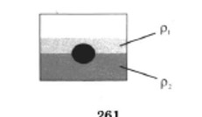
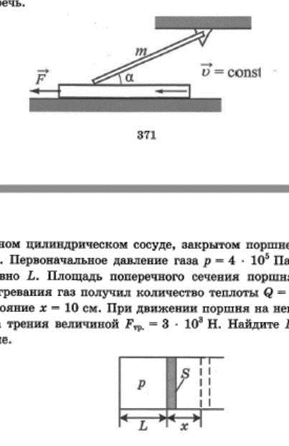
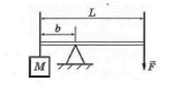
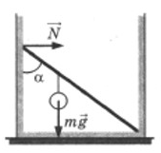
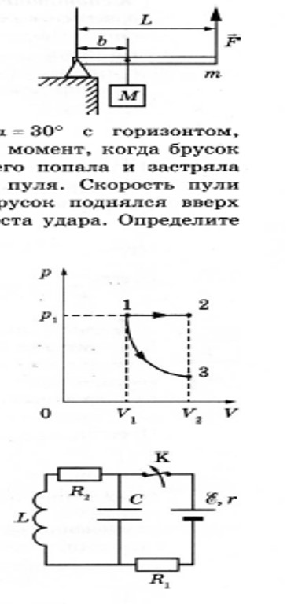
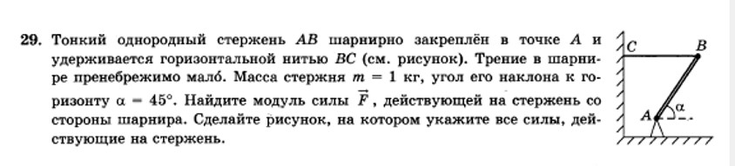
Статика
Задача 50д. На границе раздела двух несмешивающихся жидкостей, имеющих
плотности ρ₁ = 900 кг/м³ и ρ₂ = 3ρ₁, плавает однородный шарик. Какой должна
быть плотность шарика ρ, чтобы выше границы раздела жидкостей была одна
треть его объема?
Задача 51д. Однородный тонкий стержень массой m одним концом
шарнирно прикреплен к потолку, а другим концом опирается
на массивную горизонтальную доску, образуя с ней угол α =
30⁰. Под действием горизонтальной силы F = 0,9 Н доска
движется поступательно влево с постоянной скоростью.
Стержень при этом неподвижен. Найдите массу стержня, если
коэффициент трения стержня по доске μ = 0,2. Трением доски
по опоре и трением в шарнире пренебречь.
Задача 52д. Груз удерживают с помощью рычага, приложив
к его концу вертикально направленную силу величиной 300 Н. Рычаг
состоит из шарнира без трения и длинного однородного стержня массой
30 кг и длиной 4 м. Расстояние от оси шарнира до точки подвеса груза
равно 1 м. Определите массу груза.
Задача 53д.
Невесомый стержень длиной 1 м, находящийся в ящике с гладкими дном
и стенками, составляет угол α = 45⁰ с вертикалью. К стержню на
расстоянии 25 см от его левого конца подвешен на нити шар массой m.
Модуль силы N, действующий на стержень со стороны левой
стенки ящика, равен 15 Н. Чему равна масса шара m?
Задача 54д. Груз поднимают массой М = 75 кг медленно поднимают
с помощью рычага, прикладывая силу F = 350 Н. Рычаг состоит из шарнира
без трения и однородного стержня массой m = 20 кг и длиной L.
Расстояние от оси шарнира до точки подвеса груза равно b = 1 м.
Определите длину стержня.
Задача 55д.
Тонкий однородный стержень АВ шарнирно закреплен в точке А и
удерживается горизонтальной нитью ВС. Трение в шарнире
пренебрежимо мало. Масса стержня m, угол его наклона к
горизонту α = 45⁰. Модуль силы F, действующей на стержень со
стороны шарнира, равен 11,2 Н. Найдите массу стержня m.

Slide 6
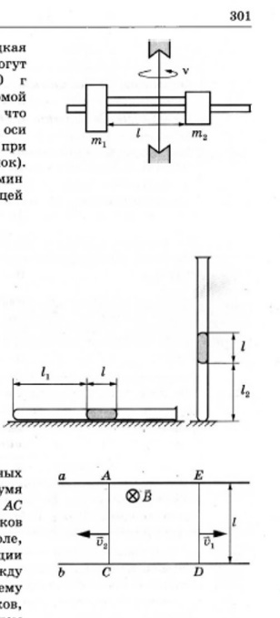
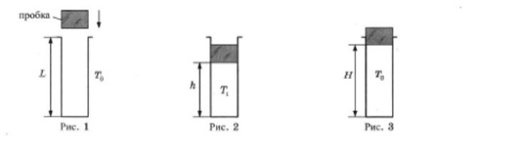
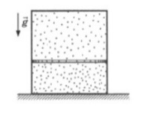
ТЕРМОДИНАМИКА
Смеси газов
Задача 56д. Два одинаковых теплоизолированных сосуда объемом V = 50 л соединены короткой трубкой с краном.. В первом сосуде находится γ₁ = 2 моль гелия при температуре Т₁ = 400 К, во втором γ₂ = 3 моль аргона при температуре Т₂. = 300 К. Кран открывают. В установившемся равновесном состоянии определите давление в сосудах. Объемом трубки пренебречь..
Задача 57д. Теплоизолированный горизонтальный сосуд разделен пористой перегородкой на две равные части. В начальный момент в левой части сосуда находится γ моль гелия, а в правой – такое же количество моль аргона. Атомы гелия могут проникать через перегородку, а для атомов аргона перегородка непроницаема. Температура гелия равна температуре аргона: Т = 300 К. Отношение внутренних энергий газов по разные стороны после установления термодинамичес-кого равновесия равно U₁ / U₂ = 1/3. Определите количество вещества γ .
Задача 58д. Сосуд объемом 10 л содержит смесь водорода и гелия общей массой m при температуре 27⁰ С и давлении 200 кПа. Отношение массы водорода к массе гелия в смеси равно 1,5. Какова масса смеси m?
Уравнение Менделеева – Клапейрона. Изопроцессы
Задача 59д. Воздушный шар, оболочка которого имеет объем V = 400 м³ и массу вместе с корзиной М = 250 кг, наполняется при нормальном атмосферном давлении горячим воздухом, нагретым до температуры t = 300⁰ С. Какой должна быть максимальная температура t₀ окружаю-щего воздуха, при которой шар поднимается в воздух? Оболочка шара нерастяжима и имеет в нижней части небольшое отверстие.
Задача 60д.
В камере, наполненной азотом, при температуре Т₀ = 300 К находится открытый цилиндрический сосуд. Высота сосуда L = 50 см. Сосуд плотно закрывают цилиндрической пробкой и охлаждают до температуры Т₁= 240 К. В результате расстояние от дна сосуда до низа пробки становится равным h. Затем сосуд нагревают до первоначальной температуры Т₀. Расстояние от дна сосуда до низа пробки при этой температуре становится равным Н = 46 см. Чему равно h? Сила трения между пробкой и стенками сосуда одинакова при движении пробки вверх и вниз. Массой пробки пренебречь. Давление азота в камере постоянно.
Задача 61д. Сферическую оболочку воздушного шара делают из материала, квадратный метр которого имеет массу 2 кг. Шар наполняют гелием при атмосферном давлении 10⁵ Па. Определите минимальную массу оболочки, при которой шар начнет поднимать сам себя. Температура гелия и окружающего воздуха одинакова и равна 0⁰ С. (Площадь сферы S = 4πr², V = 4πr³/3)
Задача 62д. Со дна озера, имеющего глубину Н = 20 м, медленно поднимается пузырек воздуха. У дна озера пузырек имел объем пузырька V₁ = 1 мм³. Определите объем пузырька V₂ на расстоянии h = 1 м от поверхности воды.. Давление воздуха на уровне поверхности воды равно нормальному атмосферному давлению. Температуры воды и воздуха в пузырьке считать постоянными.
Задача 63д. В запаянной с одного конца длинной
горизонтальной стеклянной трубке постоянного
сечения находится столбик воздуха длиной L₁ = 36 см,
запертый столбиком ртути длиной L = 15 см. Определите
длину L₂ воздушного столбика под ртутью? если трубку
поставить вертикально отверстием вверх. Атмосферное
давление 750 мм рт.ст. Температуру воздуха в трубке
считать постоянной.
Задача 64д.
Вертикально расположенный замкнутый цилиндрический
сосуд высотой 50 см разделен подвижным поршнем массой
m на две части, в каждой из которых содержится
одинаковое количество идеального газа при температуре
361 К. В каждой части цилиндра содержится 0,022 моль газа,
а поршень находится на высоте 20 см от дна сосуда.
Найдите массу поршня. Толщиной поршня пренебречь.

Slide 7
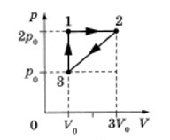
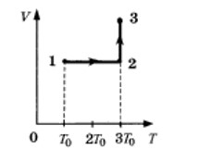
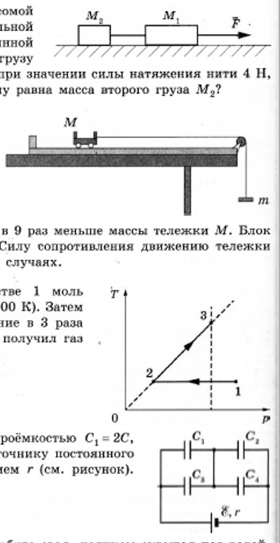
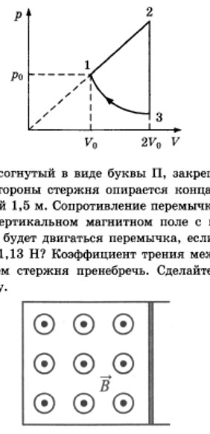
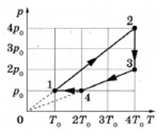
Влажность воздуха
Задача 65д. В сосуде под поршнем при температуре 100º С находится 2 г водяного пара и такое же количество воды. Не меняя температуры, объем увеличили в 3 раза. Определите массу воды, перешедшей при этом в пар.
Задача 66д. В комнате размерами 6 х 5 х 3 м³, в которой воздух имеет температуру 25⁰ С и относительную влажность воздуха 20 %, включили увлажнитель воздуха производительностью
0,2 л/ч. Чему станет равна относительная влажность воздуха в комнате через 2 ч? Давление насыщенного водяного пара при температуре 25⁰ С равно 3,17 кПа. Комнату считать герметичным сосудом.
Задача 67д. В сосуде под поршнем находился воздух с относительной влажностью φ = 80 %. Объем воздуха изотермически уменьшили в 3 раза. Какая масса m водяных паров была в сосуде, если после сжатия в нем осталось m₁ = 10 г водяных паров?
Задача 68д. В сосуде под поршнем находился влажный воздух с относительной влажностью φ = 60%. Объем воздуха изотермически уменьшили в 4 раза. Какая масса водяных паров сконденсировалась после сжатия, если до сжатия в сосуде было m₀ = 12 г водяных паров.
Задача 69д.
В кубическом метре воздуха в помещении при температуре 22⁰ С находится 0,776 · 10 ^{– 2} кг водяных паров. Пользуясь таблицей плотности насыщенных паров воды, определите относительную влажность воздуха.
Первый закон термодинамики
Задача 70д. В горизонтальном цилиндрическом сосуде, закрытом подвижным поршнем, находится одноатомный идеальный газ. Давление окружающего воздуха р = 10⁵ Па. Трение между поршнем и стенками сосуда пренебрежимо мало. В результате медленного охлаждения от газа отведено количество теплоты |Q| = 75 Дж, при этом поршень сдвинулся на расстояние х = 10 см. Чему равна площадь поперечного сечения поршня?
Задача 71д. Над одноатомным идеальным газом проводится циклический
процесс, показанный на рисунке. На участке 1-2 газ совершает работу
Аʹ₁₂ = 1000 Дж. На адиабате 3-1 внешние силы сжимают газ, совершая работу |А₃₁| = 370 Дж.
Количество вещества газа в ходе процесса не меняется.
Найдите количество теплоты |Q хол|, отданное газом за цикл холодильнику.
Задача 72д. Одноатомный идеальный газ совершает
циклический процесс, показанный на рисунке. Масса
газа постоянна. За цикл газ отдает холодильнику
количество теплоты | Q_{х} | = 4,2 кДж. Какую работу
газ совершает при переходе из состояния 1 в состояние 2?
Задача 73д.
Один моль идеального газа переходит из состояния 1
в состояние 3 (см. рисунок, где Т₀ = 100 К). На
участке 2-3 к газу подводят Q₂₃ = 2,5 кДж теплоты.
Найдите отношение работы Аʹ₁₂₃ ко всему
количеству, подведенной к газу теплоты Q₁₂₃.
Задача 74д. С одноатомным идеальным газом неизменной
массы происходит циклический процесс, показанный на
рисунке. За цикл газ получает от нагревателя количество
теплоты Q_{н} = 2300 Дж. Какую работу газ совершает за цикл?
Задача 75д.
Идеальный одноатомный газ в количестве 1 моль
сначала изотермически сжали (Т₁ = 300 К).
Затем газ изобарно нагрели, увеличив его объем в 3
раза (см. рисунок). Какое количество теплоты получил
газ на участке 2-3?
Задача 76д. С одноатомным идеальным газом постоянной
массы происходит циклический процесс, показанный
на рис. За цикл газ совершает работу Аʹ = 5 кДж.
Какое количество теплоты газ получает за цикл от
нагревателя?
Задача 77д.
Один моль гелия участвует в циклическом
процессе 1-2-3-4-1, график которого изображен на
рисунке в координатах р–T, где р – давление газа,
Т – абсолютная температура. Сравните работу газа
в процессе 2-3 и модуль работы внешних сил в
процессе 4-1. Постройте график цикла в
координатах p-V.
T
V
VV

Slide 8
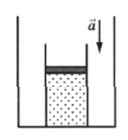
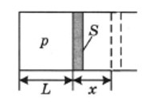
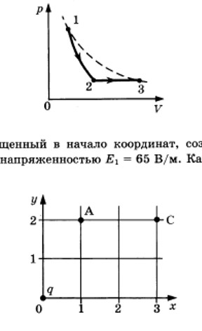
Задача 78д. В вертикальном цилиндре, закрытом легким поршнем, находится ацетон (С₃H₆О) при температуре кипения t = 56⁰ С. При сообщении ацетону некоторого количества теплоты часть его превращается в пар, который при изобарном расширении совершает работу, поднимая поршень. Удельная теплота парообразования ацетона r = 524 · 10³ Дж/кг, а его молярная масса
М = 58 ·10 ^{– 3} кг/моль. Какая часть подводимого к ацетону количества теплоты превращается в работу? Объемом жидкого ацетона и трением между поршнем и цилиндром пренебречь.
Задача 79д. В сосуде объемом V = 0,02 м³ с жесткими стенками находится одноатомный газ при атмосферном давлении. В крышке сосуда имеется отверстие площадью S = 2 · 10 ¯ ⁴ м², заткнутое пробкой. Пробка выскакивает, если газу передать количество теплоты не менее 15 кДж. Определите максимальную силу трения покоя F о края отверстия, полагая газ идеальным. Массой пробки пренебречь.
Задача 80д. Одно и то же постоянное количество одноатомного идеального
газа расширяется из одного и того же начального состояния (р₁, V₁)
до одного и того же конечного объема V₂ первый раз по изобаре 1-2,
а второй – по адиабате 1-3. Отношение количества теплоты Q_{12 ,}
полученного газом от нагревателя в ходе процесса 1-2, к модулю
изменения внутренней энергии газа | U₃ – U₁ | в ходе процесса 1-3 равно
k = 5. Определите отношение А₁₂ʹ /А₁₃ работы газа в процессе 1-2
к работе газа в процессе 1-3?
Задача 81д. Один моль аргона, находящийся в цилиндре при температуре Т₁ = 600 К и давлении р₁ = 9 · 10⁴ Па, расширяется и одновременно охлаждается так, что его давление обратно пропорционально квадрату объема. Конечное давление газа р₂ = 10⁴ Па. Какую работу совершил газ при расширении, если он отдал холодильнику количество теплоты Q = 1500 Дж?
Задача 82д.
Идеальный одноатомный газ расширяется сначала
адиабатически, а затем изобарно. Конечная температура газа
равна начальной. За весь процесс газом совершена работа
А₁₂₃ ʹ= 3 кДж. Какую работу А₁₂ʹ совершает газ при
адиабатическом расширении?
Задача 83д. С разреженным азотом, который находится в сосуде под поршнем, провели два опыта. В первом опыте газу сообщили, закрепив поршень, количество теплоты Q₁ = 742 Дж, в результате чего его температура изменилась на 1 К. Во втором опыте, предоставив азоту возможность изобарно расширяться, сообщили ему количество теплоты Q₂ = 1039 Дж, в результате чего его температура изменилась также на 1 К. Определите массу азота в опытах?
Задача 84д. На полу неподвижного лифта стоит тепло-
изолированный сосуд, открытый сверху. В сосуде под
тяжелым подвижным поршнем находится одноатомный
идеальный газ. Поршень находится в равновесии. Лифт
начинает равноускоренно опускаться вниз. Опираясь на
законы механики и молекулярной физики, объясните,
куда сдвигается поршень относительно сосуда после начала движения лифта и как при этом изменяется температура газа в сосуде. Трением между поршнем и стенками сосуда, а также утечкой газа из сосуда пренебречь.
Задача 85д. В горизонтальном цилиндрическом сосуде,
закрытом поршнем, находится одноатомный
идеальный газ. Первоначальное давление газа
р = 4 · 10⁵ Па. Расстояние от дна сосуда до
поршня равно L = 0,3 м. Площадь
поперечного сечения поршня S. В результате
медленного нагревания газ получил
количество теплоты Q = 1,65 кДж, а поршень
сдвинулся на расстояние х = 10 см. При движении поршня на него со стороны стенок сосуда действует сила трения величиной F_{тр} = 3 · 10³ Н. Найдите S.
Теплопередача
Задача 86д. В калориметре находятся 50 г воды и 5 г льда. Какой должна быть минимальная масса болта, имеющего удельную теплоемкость 500 Дж/кг ·К) и температуру 339 К, чтобы после опускания его в калориметр весь лед растаял? Теплоемкостью сосуда и потерями тепла пренебречь.
Задача 87д. В стакан калориметра налили 150 г воды. Начальная температура калориметра и воды t₁ = 55 ⁰ С. В эту воду опустили кусок льда, имевшего температуру t₂ = 0⁰ С. После того, как наступило тепловое равновесие, температура воды в калориметра стала 5⁰ С. Определите массу льда. Теплоемкостью калориметра пренебречь. Ответ округлите до целых.
Задача 88д. В теплоизолированный сосуд, в котором находится 1 кг льда при температуре -20⁰ С, налили 0,2 кг воды при температуре 10⁰ С. Определите массу льда в сосуде после установления теплового равновесия. Теплообменом с окружающей средой и теплоемкостью калориметра пренебречь.

Slide 9
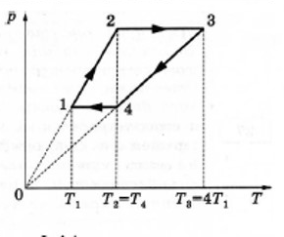
Тепловые двигатели
Задача 89д. Тепловая машина с максимально возможным КПД имеет в качестве нагревателя резервуар с водой, а в качестве холодильника – сосуд со льдом при 0º С. При совершении машиной работы ! МДж растаяло 12,1 кг льда. Определите температуру воды в резервуаре. Ответ округлите до целых.
Задача 90д. Тепловой двигатель использует в качестве рабочего
вещества 1 моль идеального одноатомного газе. Цикл работы
двигателя изображен на р-V диаграмме и состоит из двух
адиабат, изохоры, изобары. Зная, что КПД = 50%, определите
Модуль отношения изменения температуры газа при изобар-
ном процессе Т₁₂ к изменению его температуры Т₃₄ при
изохорном процессе.
Задача 91д.
В тепловом двигателе 2 моль аргона совершают цикл
1-2-3-4, показанный на графике в координатах p-T, где
р – давление газа, Т – абсолютная температура.
Температуры в точках 2 и 4 равны, а температура в
точке 3 в 4 раза больше температуры в точке 1.
Определите КПД цикла.

Slide 10
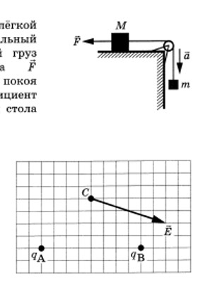
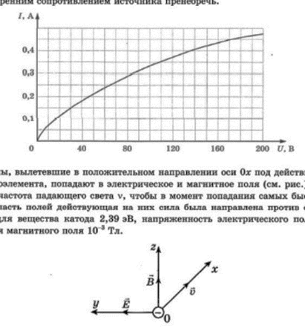





ЭЛЕКТРИЧЕСТВО
Задача 92д. На рисунке изображен вектор напряженности Е
электрического поля в точке С, которое создано двумя
точечными зарядами q_{А} и q_{В}. Каков заряд q_{А}, если заряд
q_{В} = - 5 нКл?
Задача 93д.
Точечный заряд q, помещенный в начало координат, создает в точке С
электростатическое поле напряженностью Е₂ = 25 В/м. Какова
напряженность поля Е₁ в точке А?
Задача 94д. Точки А, В, С и D расположены на прямой и разделены равными промежутками L. В точке А помещен заряд q₁ = - 8 · 10 ^{– 12} Кл, в точке В – заряд q₂ = + 5 · 10 ^{– 12} Кл. Какой заряд q₃ надо поместить в точку D, чтобы напряженность поля в точке С была равна нулю?
Задача 95д. Два точечных заряда: положительный q₁ = - 30 нКл и
отрицательный q₂ = + 20 нКл – находятся в вакууме.
Определите величину напряженности электрического поля
этих зарядов в точке А, расположенной на прямой,
соединяющей заряды на расстоянии L от первого и
$\frac{1}{2}$ L от второго заряда. L = 4 м.
Задача 96д. Маленький шарик массой m = 0,5 г с положительным
зарядом q, подвешенный к потолку на легкой шелковой нитке длиной
l = 0,8 м, находится в горизонтальном однородном электро-
статическом поле с напряженностью Е = 6 · 10⁵ В/м. Шарик
отпускают с нулевой начальной скоростью из положения,
в котором нить вертикальна. В момент, когда нить образует
с вертикалью угол α = 30⁰, модуль скорости шарика υ = 0,9 м/с.
Чему равен заряд шарика q?
Задача 97д. Сила тока, протекающая через однородный цилиндрический алюминиевый проводник сечением S равна 16 А, и за 15 с его температура повышается на 10 К. Изменением сопротивления проводниками и рассеянием тепла при его нагревании пренебречь. Удельное сопротивление алюминия 2,5 · 10 ^{– 8} Ом·м. Найдите площадь сечения проводника S.
Задача 98д. На рисунке изображена зависимость
силы тока через лампу накаливания от приложенного
к ней напряжения. При последовательном соединении
двух таких ламп и источника напряжение на клеммах
Источника оказалось равным 220 В. Какова сила тока
в цепи равной 0,35 А?
Задача 99д.
Вольтамперная характеристика лампы накаливания
изображена на графике. При потребляемой мощности
24 Вт температура нити 4200 К. Сопротивление нити
прямо пропорционально её температуре. Чему равна
температура накала нити, если на лампу подать
напряжение 6 В??
Соединения проводников
Задача 100д. Одни и те же элементы соединены в электрическую цепь сначала по схеме 1, а затем по схеме 2. Сопротивление резистора равно R, сопротивление амперметра R/5, сопротивление вольтметра 4R. Каковы показания вольтметра в первой схеме, если во второй они равны U₂? Внутренним сопротивлением источника и сопротивлением проводов пренебречь.
Задача 101д. Источник тока, два резистора и ключ включены в цепь, как показано на рисунке. При разомкнутом ключе К на резисторе R₁ выделяется мощность Р₁ = 3 Вт, а на резисторе R₂ - мощность Р₂ = 6 Вт. Какая мощность будет выделяться на резисторе R₁ после замыкания ключа? Внутренним сопротивлением источника пренебречь.

Slide 11






Конденсатор
Задача 102д. Протон влетает в электрическое поле конденсатора параллельно
его пластинам в точке, находящейся посередине между его пластинами.
Минимальная скорость υ, с которой протон должен влететь в конденсатор,
чтобы затем вылететь из него, равна 350 км/с. Длина пластин конденсатора
5 см, расстояние между пластинами 1 см. Поле внутри конденсатора
считать однородным, силой тяжести пренебречь. Какова напряженность
электрического поля конденсатора?
Задача 103д.
Частица, имеющая заряд q = 5 ·10 ^{– 9} Кл, влетает в электрическое поле
конденсатора параллельно его пластинам в точке, находящейся
посередине между пластинами. Минимальная скорость, с которой
частица должна влететь в конденсатор, чтобы затем вылететь из него,
υ = 25 м/с. Длина пластин конденсатор L = 5 см; расстояние между пластинами d = 1 см, напряженность электрического поля конденсатора Е = 500 кВ/м. Чему равна масса частицы? Поле внутри конденсатора считать однородным, силой тяжести и размерами частицы пренебречь. Считать, что конденсатор находится в вакууме.
Задача 104д.
Конденсатор С₁ = 1 мкФ заряжен до напряжения U и включен
в последовательную цепь из резистора R = 300 Ом, незаряженного
конденсатора С₂ = 2 мкФ и разомкнутого ключа К. Количество
теплоты, которое выделилось в цепи после замыкания ключа,
пока ток в цепи не прекратился, равно 30 мДж. Найти напряжение U.
Задача 105д. Источник постоянного тока с внутренним
сопротивлением r = 0,4 Ом подсоединен к параллельно соединенным
резисторам R₁ = 10 Ом, R₂ = 2 Ом и конденсатору емкости С = 5 мкФ.
Определите ЭДС источника, если энергия электрического поля конденсатора равна
W = 10 мкДж.
Задача 106. Батарея из четырех конденсаторов электроемкостью С₁ = 2С, С₂ = С, С₃ = 4С
и С₄ = 2С подключена к источнику постоянного напряжения с ЭДС ε и
внутренним сопротивлением r. На сколько и как изменится общая энергия,
запасенная в батарее, если в конденсаторе С₄ возникает пробой?
Задача 107д. Батарея из четырех конденсаторов электроемкостью
С₁ = 2С, С₂ = С, С₃ = 4С и С₄ = 2С подключена к источнику
постоянного напряжения с ЭДС ε и внутренним сопротивлением r.
Определите энергию конденсатора С₁.
Задача 108д. К источнику тока с ЭДС ε = 9 В и внутренним
сопротивлением r = 1 Ом подключили параллельно
соединенные резистор с сопротивлением R = 8 Ом и
плоский конденсатор, расстояние между пластинами
которого d = 0,002 м. Какова напряженность электрического
поля Е между пластинами конденсатора?
Задача 109д. К аккумулятору с ЭДС ε = 60 В и внутренним
сопротивлением r = 4 Ом подключили лампу сопротивлением
R_{Л} = 10 Ом и резистор сопротивлением R = 15 Ом, а также
конденсатор емкостью С = 100 мкФ. Спустя длительный
промежуток времени ключ К размыкают. Какое количество
теплоты выделится после этого на резисторе?
Задача 110д. Два плоских конденсатора емкостью С
и 2С соединены параллельно, заряжены до разности
потенциалов U. Пространство между их обкладками
заполнено жидким диэлектриком с диэлектрической
проницаемостью ε. Затем источник напряжения отключили. Какой станет разность потенциалов между обкладками правого конденсатора, если теперь из левого конденсатора диэлектрик вытечет?
Закон Ома для полной цепи
Задача 111д. В схеме, изображенной на рисунке, сопротивления
резисторов R₁ = 4 Ом, R₂ = 6 Ом, R₃ = 6 Ом, R₄ = 9 Ом, ЭДС
батареи ε = 20 В, её внутреннее сопротивление r = 2 Ом.
Определите мощность, выделяемую на резисторе R₄
Задача 112д. Электрическая цепь состоит из источника тока и реостата. ЭДС источника ε = 6 В. Внутреннее сопротивление источника равно r = 2 Ом. Какая максимальная мощность тока Р_{max}, выделяемая на реостате, достигается при промежуточном значении его сопротивления?
Задача 113д. Какая тепловая мощность будет выделяться
в цепи, изображенной на рисунке? Сопротивление
резисторов 1 и 2 R₁ = R₂ = 20 Ом, резисторов 3 и 4
R₃ = R₄ = 10 Ом. Внутреннее сопротивление
источника r = 5 Ом, его ЭДС ε = 100 В.

Slide 12




Задача 114д. На рисунке изображена зависимость силы тока через светодиод D от приложенного к нему напряжения, а на рисунке 2 – схема его включения. Напряжение
на светодиоде практически не зависит от силы тока через него в интервале значений
0,05 А< I < 0,2 А. Этот светодиод соединен последовательно с резистором R и подключен к источнику тока с ЭДС ε₁ = 6 В. При этом сила тока в цепи равна 0,1 А. Какова сила тока, текущего через светодиод, при замене источника на другой с ЭДС ε₂ = 4,5 В? Внутренним сопротивлением источника пренебречь.
Задача 115д. На рис. показана схема электрической цепи,
состоящей из источника тока с ЭДС ε=12 В и внутренним
сопротивлением r = 1 Ом, двух резисторов с сопротивлениями
R₁ = 8 Ом и R₂ = 3 Ом, конденсатора электроемкостью
С = 4 мкФ и катушки с индуктивностью L = 24 мкГн.
В начальном состоянии ключ К длительное время замкнут.
Какое количество теплоты выделится на резисторе R₂
после замыкания ключа К? Сопротивлением катушки пренебречь.
Колебания
Задача 116д. Колебательный контур радиоприемника настроен на частоту ν = 10⁷ Гц.. Емкость плоского воздушного конденсатора контура С = 0,2 мкФ, расстояние между пластинами которого d = 1 мм. Какова максимальная напряженность электрического поля конденсатора в ходе колебаний Е_{max} , если максимальный ток в катушке индуктивности I_{max} = 1 А?
Задача 117д.
Сила тока в идеальном колебательном контуре
меняется со временем так, как показано на рисунке.
Определите заряд конденсатора в момент времени
t = 9 мкс.
Задача 118д. В электрической цепи ключ К длительное время
замкнут, ε = 6 В, r = 2 Ом, L = 1 мГн. В момент t = 0 ключ К
размыкают. В момент, когда в ходе возникших в контуре
электромагнитных колебаний напряжение на конденсаторе
равно ЭДС источника, сила тока в контуре I = 2,4 А. Найдите
емкость конденсатора С. Сопротивлением проводов и
активным сопротивлением катушки индуктивности пренебречь.
Задача 119д. Период свободных электромагнитных колебаний в идеальном колебательном контуре, состоящем из конденсатора и катушки индуктивности, равен 6,3 мкс. Амплитуда колебаний силы тока I_{max} = 5 мА. В момент времени t заряд конденсатора равен 3 нКл. Найдите силу тока в катушке в этот момент.
Задача 120д. Напряжение в идеальном колебательном контуре меняется со временем так, как показано на рисунке. Определите силу тока в катушке в момент времени t = 1,5 мс.

Slide 13





МАГНЕТИЗМ
Задача 121д. Ион ускоряется в электрическом поле с разностью
потенциалов U = 10 кВ и влетает в однородное магнитное поле
перпендикулярно вектору его индукции В. Радиус траектории
движения иона в магнитном поле R = 0,2 м, модуль индукции
магнитного поля В = 0,5 Тл. Определите отношение массы
иона к его электрическому заряду m / q. Кинетической энергией
иона при его вылете из источника пренебречь.
Задача 122д.
Проволочная рамка с сопротивлением R = 0,2 Ом
находится в однородном магнитном поле с индукцией
В. На рисунке изображено изменение проекции
вектора В на перпендикуляр к плоскости рамки с
течением времени. За время t = 10 с в рамке
выделяется количество теплоты Q = 4,1 мДж. Какова
площадь рамки?
Задача 123д. В однородном магнитном поле с индукцией В,
направленной вертикально вниз, равномерно вращается по
окружности в горизонтальной плоскости против часовой
стрелки отрицательно заряженный шарик, подвешенный
на нити длиной L (конический маятник). Угол отклонения
нити от вертикали равен α, скорость вращения шарика
равна υ. Найти отношение массы шарика к заряду m / q.
Задача 124д.
Металлический стержень, согнутый в виде буквы П, закреплен
в горизонтальной плоскости. На параллельные стороны стержня
опирается концами перпендикулярная перемычка массой 92 г и
длиной 1,5 м. Сопротивление перемычки равно R. Вся система
находится в однородном вертикальном магнитном поле с индукцией
0,1 Тл. Перемычка будет двигаться со скоростью 4 м/с, если к ней
приложить постоянную горизонтальную силу 1,13 Н. Коэффициент
трения между стержнем и перемычкой равен 0,25. Сопротивлением
стержня пренебречь. Найдите сопротивление перемычки.
Задача 125д. Два параллельных друг другу рельса, лежащих в горизонтальной плоскости, находятся в однородном магнитном поле, индукция В которого направлена вертикально вниз (см. рисунок, вид сверху). На рельсах находятся два одинаковых проводника. Левый проводник движется вправо со скоростью V, а правый – покоится. С какой скоростью υ надо перемещать правый проводник направо, чтобы в 2 раза увеличить силу Ампера, действующую на левый проводник.
Задача 126д. Горизонтально расположенный проводник длиной
1 м движется равноускоренно в вертикальном однородном
магнитном поле. Скорость проводника направлена горизонтально
и перпендикулярно проводнику. При начальной скорости
проводника равной нулю, и ускорении 8 м/с² он переместился на 1 м.
Какова индукция магнитного поля, в котором двигался проводник,
если ЭДС индукции на концах проводника в конце движения равна 2 В?
Задача 127д.
Металлический стержень длиной l = 0,1 м и массой 10 г подвешен
на двух параллельных проводящих нитях длиной L = 1 м.
Проводник располагают горизонтально в однородном магнитном
поле с индукцией В = 0,1 Тл. Вектор магнитной индукции
направлен вертикально. Стержень приобретет скорость υ = 1 м/с,
если по нему пропустить ток силой Ι в течение 0,1 с. Угол φ
отклонения нитей от вертикали за время протекания тока мал.
Найти силу тока Ι
Задача 128д. Тонкий алюминиевый брусок прямоугольного
сечения, имеющий длину L = 0,5 м, соскальзывает из
состояния покоя по гладкой наклонной плоскости из
диэлектрика в вертикальном магнитном поле индукцией
В. Плоскость наклонена к горизонту под углом
α = 30⁰. Продольная ось бруска при движении сохраняет
горизонтальное направление. ЭДС индукции на концах
бруска в момент, когда брусок пройдет по наклонной
плоскости расстояние l = 1,6 м, равна ε = 0,17 В. Найдите индукцию В.

Slide 14



Задача 129д. Плоская горизонтальная фигура площадью S, ограниченная проводящим контуром, находится в однородном магнитном поле. Проекция вектора магнитной индукции на вертикальную ось Оz медленно и равномерно возрастает от некоторого начального значения В_{1Z} до конечного значения В_{2Z} = 4,7 Тл. За это время по контуру протекает заряд Δq = 0,08 Кл. сопротивление контура равно 5 Ом. Начальное значение проекции вектора магнитной индукции В_{1Z} = 0,7 Тл. Найдите площадь фигуры S/
Задача 130д. По горизонтально расположенным
проводящим шероховатым рельсам с пренебрежимо
малым сопротивлением могут скользить два
одинаковых стержня массой m = 50 г и сопротивлением
R каждый. Расстояние между рельсами L = 20 см,
а коэффициент трения между стержнями и рельсами
μ = 0,2. Рельсы со стержнями находятся в однородном
вертикальном магнитном поле с индукцией В = 1 Тл. Под действием горизонтальной силы, действующей на первый стержень вдоль рельса, оба стержня движутся поступательно равномерно с разными скоростями. Скорость движения первого стержня относительно второго Vотн = 1,5 м/с. Определите R Самоиндукцией контура пренебречь.
Задача 131д. В заштрихованной области на рисунке действует однородное
магнитное поле, направленное перпендикулярно плоскости
рисунка, c индукцией В = 0,1 Тл. Проволочную квадратную
рамку сопротивление которой 10 Ом и длина стороны 10 см,
перемещают в этом поле в плоскости рисунка поступательно
равномерно с некоторой скоростью υ. При попадании рамки
в магнитное поле в положении в ней возникает индукционный ток, равный 1 мА. Какова скорость движения рамки?
Задача 132д. Квадратную рамку из медной проволоки
со стороной b = 5 см и сопротивлением R = 0,1 Ом
перемещают вдоль оси Ох по гладкой горизонтальной
поверхности с постоянной скоростью υ = 1 м/с. Начальное
положение рамки изображено на рисунке. За время
движения рамка успевает пройти между полюсами
магнита и оказаться в области, где магнитное поле
отсутствует. Ширина полюсов магнита d = 20 см,
магнитное поле имеет резкую границу и однородно между полюсами, а его индукция
В = 1 Тл. Возникающие в рамке индукционные токи нагревают проволоку. Чему равно выделяемое количество теплоты Q?

Slide 15






ОПТИКА
Геометрическая и волновая оптика
Задача 133д. Тонкая палочка АВ длиной l = 10 см расположена параллельно главной оптической оси тонкой собирающей линзы на расстоянии h = 15 см от неё. Конец А палочки располагается на расстоянии а = 40 см от линзы. Постройте изображение палочки в линзе. Длина изображения палочки L = 25 см. Найдите фокусное расстояние линзы F.
Задача 134д. Равнобедренный прямоугольный треугольник АВС
расположен перед тонкой собирающей линзой с оптической
силой 2,5 дптр так, что его катет АС лежит на главной
оптической оси линзы. Вершина прямого угла С лежит
дальше от центра линзы, чем вершина острого угла А.
Расстояние от центра линзы до точки А равно удвоенному
фокусному расстоянию линзы, АС = 4 см.
Постройте изображение треугольника и найдите площадь
получившейся фигуры.
Задача 135д.
Прямоугольный треугольник расположен перед собирающей
линзой с фокусным расстоянием F , как показано на
рисунке. Катет треугольника, расположенный на главной
оптической оси, имеет длину с = 2 см, а его гипотенуза
составляет угол α = 60⁰ с главной оптической осью линзы.
Тангенс угла, который составляет с главной оптической осью
линзы гипотенуза изображения этого треугольника tg β =1,56. Постройте изображение треугольника в линзе. Найдите фокусное расстояние линзы.
Задача 136д. Тонкая линза Л дает четкое действительное изображение предмета АВ на экране Э (рис. 1). Что произойдет с изображением предмета на экране, если нижнюю половину линзы закрыть куском черного картона К (рис. 2)? Постройте изображение предмета в обоих случаях.
Задача 137д. Пучок параллельных световых лучей падает
нормально на тонкую собирающую линзу диаметром 6 см
с оптической силой 5 дптр. Экран освещен неравномерно.
Выделяется более освещенная часть экрана (в форме кольца).
Рассчитайте внешний диаметр светлого кольца, созданного
на экране. Экран расположен на расстоянии 50 см от линзы.
Задача 138д. Главная оптическая ось тонкой собирающей линзы
с фокусным расстоянием F = 20 см и точечный источник
света S находятся в плоскости рисунка. Точка S
находится на расстоянии b = 70 см от плоскости линзы и
на расстоянии Н = 5 см от её главной оптической оси.
В левой фокальной плоскости линзы лежит тонкий
непрозрачный экран с маленьким отверстием А,
находящимся в плоскости рисунка на расстоянии h = 4 см
от главной оптической оси линзы. На каком расстоянии
х от плоскости линзы, луч SA от точечного источника,
пройдя через отверстие в экране и линзу, пересечет её
главную оптическую ось?
Задача 139д. В дно водоема глубиной 3 м вертикально вбита свая, полностью скрытая под водой. При угле падения солнечных лучей на поверхность воды, равном 30⁰, свая отбрасывает на дно водоема тень длиной 0,8 м. Определите высоту сваи. Показатель преломления воды n = 4/3.
Задача 140д. Тонкая собирающая линза с фокусным расстоянием F находится между двумя точечными источниками света на расстоянии d = 15 от одного из них. Источники расположены на главной оптической оси на расстоянии L = 22,5 м друг от друга.. Найдите фокусное расстояние линзы, если их изображения получились в одной точке.
Задача 141д. Точечный источник света движется со скоростью υ = 5 м/с по окружности вокруг главной оптической оси собирающей линзы в плоскости параллельной плоскости линзы на расстоянии d = 15 см от линзы. Фокусное расстояние линзы F = 10 см. Скорость движения действительного изображения точечного источника света V = 10 м/с. Найдите фокусное расстояние линзы F.
Задача 142д. Груз на пружине совершает гармонические колебания
перпендикулярно главной оптической оси собирающей линзы.
С помощью этой линзы получено четкое изображение груза на
экране, находящемся на расстоянии 0,5 м от линзы. Максимальная
скорость самого груза равна 0,7 м/с. Максимальная скорость изображения
равна 1 м/с. Определите оптическую силу линзы, считая груз материальной точкой.

Slide 16


Задача 143д. Плоская монохроматическая световая волна с частотой 6 · 10¹⁴ Гц падает по нормали на дифракционную решетку. Параллельно решетке позади неё размещена собирающая линза с фокусным расстоянием 360 см. Дифракционная картина наблюдается на экране в задней фокальной плоскости линзы. Расстояние между её главными максимумами 2-го и 3-го порядков равно 30 мм. Найдите период решетки. Считать для малых углов (φ << 1 в радианах) tg φ ≈ sin φ ≈ φ.
Задача 144д. На дифракционную решетку, имеющую 500 штрихов на 1 мм, перпендикулярно её поверхности падает луч света длина волны которого равна 550 нм. Каков максимальный порядок дифракционного максимума, доступного для наблюдателя?
КВАНТОВАЯ ФИЗИКА
Фотоэффект
Задача 145д. Фотокатод, покрытый кальцием (работа выхода 4,42 · 10 ⁻¹⁹ Дж), освещается светом с длиной волны λ = 300 нм.. Вылетевшие из катода электроны попадают в однородное магнитное поле с индукцией В = 8,3 · 10 ⁻ ⁴ Тл перпендикулярно линиям индукции этого поля. Каков максимальный радиус R окружности, по которой движутся электроны?
Задача 146д. Монохроматический свет частотой 6,2 · 10¹⁴ Гц
падает на поверхность фотокатода с работой выхода 2,39 эВ..
Электроны, летевшие горизонтально в северном направлении,
попадают в электрическое и магнитное поля. Электрическое
поле направлено горизонтально на запад, а магнитное
вертикально вверх. Напряженность электрического поля 365 В/м.
При каких значениях индукции магнитного поля самые быстрые электроны в момент попадания в область полей отклонялись бы на восток?
Задача 147д. Металлическая пластина облучается светом частотой ν = 1,6 · 10¹⁵ Гц. Работа выхода А_{вых} = 3,7 эВ. Вылетающие из пластины фотоэлектроны попадают в однородное электрическое поле напряженностью Е = 130 В/м, причем вектор Е направлен в сторону пластины и перпендикулярен её поверхности. Какова максимальная кинетическая энергия фотоэлектронов на расстоянии 10 см от пластины?
Задача 148д. Вольфрамовую пластину освещают светом с длиной волны λ = 200 нм. Каков максимальный импульс вылетающих из пластины электронов, если работа выхода электронов из вольфрама А_{вых} = 4,54 эВ?
Задача 149д. Красная граница фотоэффекта для вещества фотокатода λ₀ = 450 нм. Если катод облучают светом с длиной волны λ, то фототок прекращается при запирающем напряжении между анодом и катодом U = 1,4 В. Определите длину волны.
Задача 150д. В вакууме находятся два покрытых кальцием электрода, к которым подключен конденсатор емкостью 3,6 пФ. Работа выхода электронов из кальция составляет 4,42 · 10 ^{– 19} Дж. При длительном освещение катода светом с длиной волны 435 нм фототок, возникший вначале, прекращается, а на конденсаторе появляется заряд q. Определите заряд конденсатора. Электроемкостью системы электродов по сравнению с электроемкостью конденсатора пренебречь.
Задача 151д. Электроны, вылетевшие в положительном
направлении оси Ох под действием света с катода
фотоэлемента, попадают в электрическое и магнитное
поля. Частота падающего света ν = 6,4 · 10 ¹⁴ Гц. В момент
попадания самых быстрых электронов в область полей
действующая на них сила была направлена против оси Оу. Напряженность электрического поля 3 · 10² В/м, индукция магнитного поля 10 ^{– 3} Тл.
Какова работа выхода для вещества катода?
Задача 152д. На плоскую цинковую пластинку (А_{вых} = 3,75 эВ) падает электромагнитное излучение с частотой 1,2 · 10 ¹⁵ Гц. На какое максимальное расстояние может удалиться от поверхности пластинки фотоэлектрон, если напряженность задерживающего однородного электрического поля, вектор напряженности которого перпендикулярен пластине, равна 200 В/м?
Задача 153д.
В опыте по изучению фотоэффекта свет длиной
волны λ = 500 нм падает на поверхность катода,
в результате чего в цепи возникает ток. График
зависимости силы тока от напряжения между
анодом и катодом приведен на рисунке. Какова
мощность падающего света Р, если в среднем один
из 30 фотонов, падающих на катод, выбивает
электрон?

Slide 17


Кванты. Постулаты Бора
Задача 154д. Излучением лазера с длиной волны 3,3 · 10 ⁻⁷ м за время 1,25 · 10⁴ с был расплавлен лед массой 1 кг, взятый при температуре 0⁰ С, и полученная вода была нагрета
на 100⁰ С. Лазер за 1 с излучает 2 · 10 ²⁰ фотонов. Какая часть излучения (в %) поглощается веществом?
Задача 155д. Электромагнитное излучение с длиной волны 3,3 · 10 ^{– 7} м используется для нагревания воды. Какую массу воды можно нагреть на 10⁰ С за 70 с, если источник излучает 10²⁰ фотонов за 1 с. Считать, что излучение полностью поглощается водой, а теплопотерь в окружающую среду нет.
Задача 156д. Источник в монохроматическом пучке параллельных лучей за время Δt = 8 ·
10 ⁻⁴ с излучает N фотонов. Лучи ( длина волны λ = 0,55 мкм) падают по нормали на площадку
S = 0,7 см² и создают давление р = 1,5 · 10 ⁻⁵ Па. При этом 40% фотонов отражается, а 60% поглощается. Определите число фотонов N.
Задача 157д. Предположим, что схема нижних энергетических уровней
атомов некоего элемента имеет вид, показанный на рисунке, и атомы
находятся в состоянии с энергией Е ⁽¹⁾. Электрон, движущийся
с кинетической энергией Е₀ = 1,5 эВ, в результате столкновения
с одним из таких атомов приобрел некоторую дополнительную энергию.
Определите импульс р₁ электрона после столкновения, считая, что до
Столкновения атом покоился. Возможностью испускания света атомом
при столкновении с электроном пренебречь.
Задача 158д. Уровни энергии электрона в атоме водорода задаются формулой Е_{n} = - $\frac{13,6 эВ}{n²}$ , где n = 1, 2, 3, …. При переходе атома из состояния Е₃ в состояние Е₁ атом испускает фотон. Попав на поверхность фотокатода, фотон выбивает фотоэлектрон. Частота света, соответствующая красной границе фотоэффекта для материала поверхности фотокатода,
ν_{кр} = 6· 10¹⁴ Гц. Чему равен максимально возможный импульс фотоэлектрона?
Задача 159д. Значения энергии электрона в атоме водорода задаются формулой Е_{n} = - $\frac{13,6 эВ}{n²}$, где n = 1, 2, 3, … . При переходе с верхнего уровня энергии на нижний атом излучает фотон. Переходы с верхних уровней на уровень с n = 1 образуют серию Лаймана; на уровень с n= 2 – серию Бальмера: на уровень с n = 3 – серию Пашена и т.д. Найдите отношение β максимальной частоты фотона в серии Лаймана к максимальной частоте фотона в серии Бальмера.
Задача 160д. За время t = 8 с детектор поглощает N = 18 · 10⁵ фотонов падающего на него монохроматического света. Поглощаемая мощность равна Р = 9 · 10 ¯ ¹⁴ Вт. Какова длина волны падающего света?
АТОМНАЯ И ЯДЕРНАЯ ФИЗИКА
Задача 161д. В открытый контейнер поместили 1,5 г изотопа полония-210 ₈₄Ро²¹⁰. Затем контейнер герметично закрыли. Изотоп полония радиоактивен и претерпевает альфа-распад с периодом полураспада 140 дней, превращаясь в стабильный изотоп свинца. Через 5 недель давление внутри контейнера составило 1,4 · 10⁵ Па. Определите объем контейнера. Температура внутри контейнера поддерживается постоянной и равной 45⁰ С, атмосферное давление равно 10⁵ Па.
Задача 162д. Ядро покоящегося нейтрального атома, находясь в однородном магнитном поле с индукцией В, испытывает α – распад. При этом рождаются α – частица и тяжелый ион нового элемента. Масса α-частицы равна m, её заряд равен 2е, масса тяжёлого иона равна М. Выделившаяся при α-распаде энергия ΔΕ целиком переходит в кинетическую энергию продуктов реакции. Трек α-частицы находится в плоскости, перпендикулярной направлению магнитного поля. Начальная часть трека напоминает дугу окружности радиуса. Найдите радиус этой окружности.
Задача 163д. Коэффициент полезного действия атомной электростанции, расходующей за неделю уран 235 (₉₂U²³⁵) равен η = 25%, её мощность равна
38 МВт. При делении одного ядра урана выделяется 200 МэВ. Какая масса урана – 235 необходима для работы электростанции в течение недели?

